Slide 1
3. Projektstatusmeeting
Jana Eschwaltrup, Marcel Ochsendorf 23.11.2017

Slide 2
Projektstatus 23.11.2017
Letzte Woche
Projektmanager: Überarbeitung des Projektplans + Lastenheft
Technologiemanager: Erstellung des NodeJS Projektes
Qualitätsmanager: Protokoll
Vertriebsmanager: 3. Kundentreffen
Nächste Woche
Technologiemanager: Weiteres Projektsetup
Projektmanager: Lastenheft 2. Abgabe
Qualitätsmanager: Lastenheft kontrollieren
Vertriebsmanager: Vorstellung des 3. Kundentreffen, 4. Kundentreffen

Slide 3
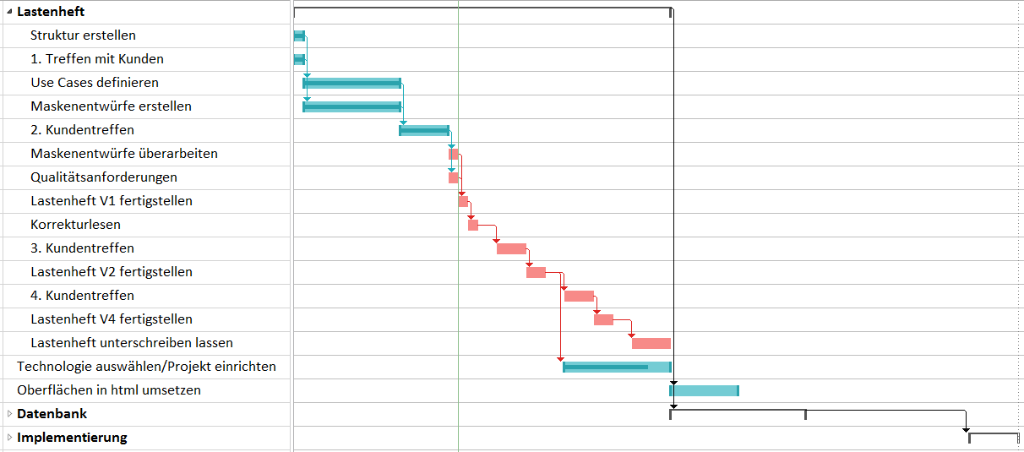
GANTT
Siehe Project…

Slide 4
Aktueller Stand

Slide 5
Stand Lastenheft
Fertig:
Struktur, Nutzen, Anwendergruppen
38 Seiten, Oberflächen, UseCases (95%), Mockups
Es fehlt:
Überarbeitung der bemängelten Mockups
Qualitative Überprüfung/Korrektur(Jonas und Marin)

Slide 6
Projektstatus 16.11.2017
Team | Projektmitglied | Aufwand aktuell | Aufwand kummuliert
Projektmanager |  | 28 | 48
 | Marcel Ochsendorf | 13 | 20
 | Jana Eschwaltrup | 15 | 21
Vertriebsmanager |  | 23 | 39
 | Calvin Flatt | 12 | 19
 | Marin Jukic | 11 | 18
Technologiemanager |  | 28 | 45
 | Tobias Arndt | 17 | 21
 | Nils Kochendörfer | 11 | 15
Qualitätsmanager | Jonas Kau | 12 | 32

